Slide 1
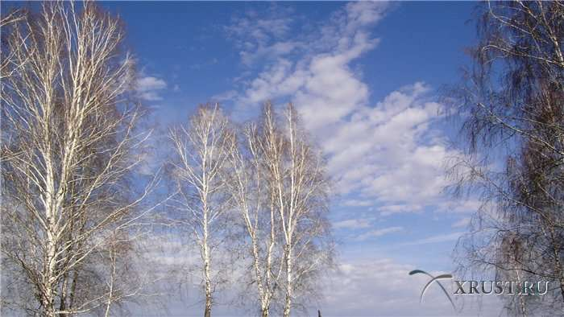
Роль изобразительно-выразительных средств в лирике русских поэтов Х1Х века.

Slide 2
Цели урока:
1. Актуализация знаний о приемах выразительности в лирических произведениях.
2. Формирование умения понимать образность, выразительность слова
3. Закрепление умения выразительного чтения

Slide 3
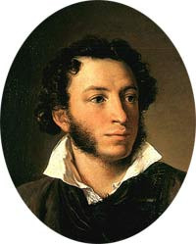
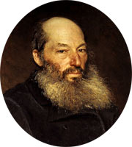
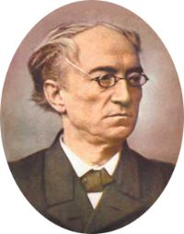
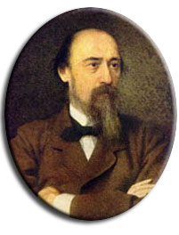
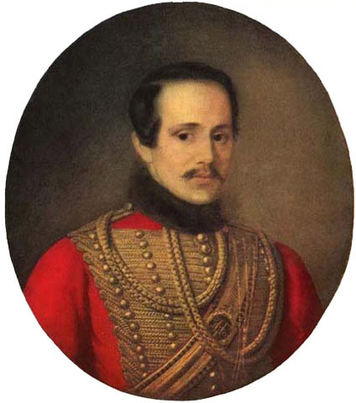
Задание.
Перед вами отрывки из стихотворений, вспомните авторов.

Slide 4
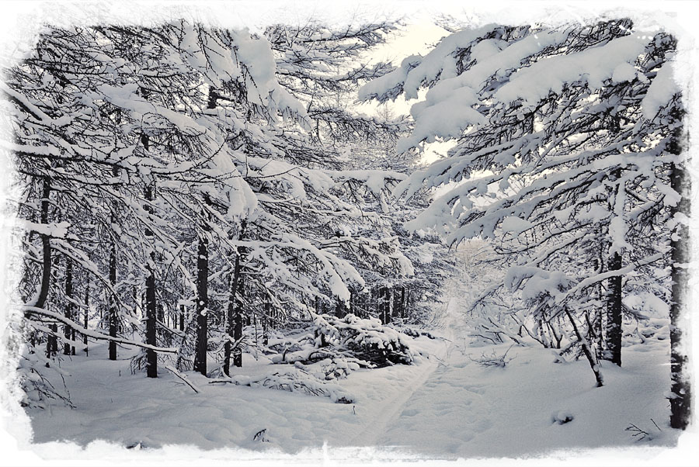
Тютчев Федор Иванович
1) Чародейкою Зимою
Околдован, лес стоит —
И под снежной бахромою,
Неподвижною, немою,
Чудной жизнью он блестит.
И стоит он, околдован, —
Не мертвец и не живой —
Сном волшебным очарован...

Slide 5
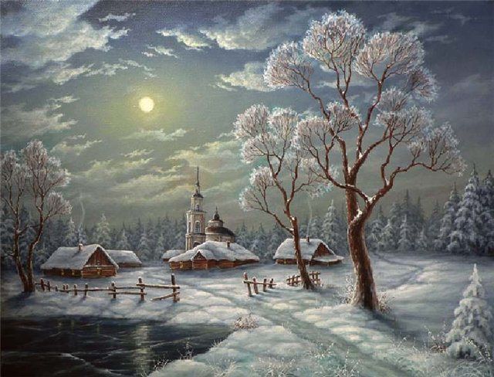
Пушкин Александр Сергеевич
2) Сквозь волнистые туманы
Пробирается луна,
На печальные поляны
Льет печально свет она.
По дороге зимней, скучной
Тройка борзая бежит...

Slide 6
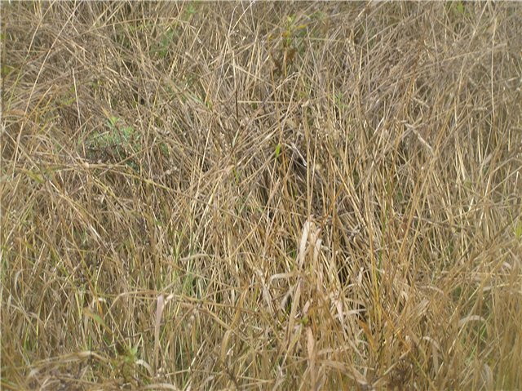
Некрасов Николай Алексеевич
Поздняя осень. Грачи улетели,
Лес обнажился, поля опустели,
Только не сжата полоска одна...
Грустную думу наводит она.

Slide 7
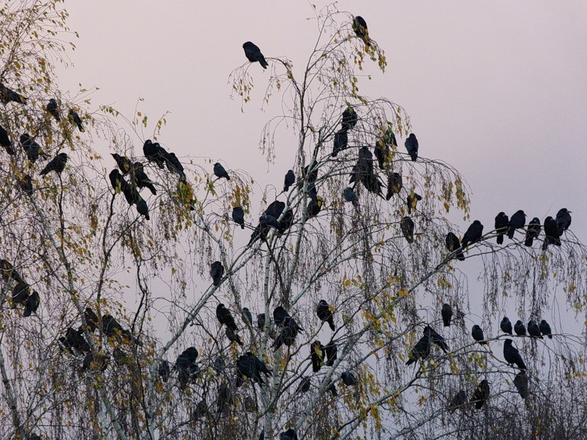
Фет Афанасий Афанасьевич
Ласточки пропали,
А вчера с зарей
Все грачи летали
да как сеть мелькали
Вон над той горой.
С вечера все спится,
На дворе темно.

Slide 8
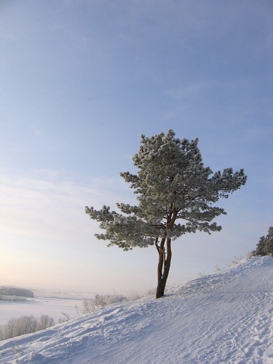
Лермонтов Михаил Юрьевич
На севере диком стоит одиноко
На голой вершине сосна.
И дремлет, качаясь, и снегом сыпучим
Одета, как ризой, она.

Slide 9
Задание. Перечислите приемы художественной выразительности, которые помогли нам увидеть картину природы, понять настроение лирического героя

Slide 10
• Предметный ряд — луна, поляны, поле, гора, сосна и т. д.
• Олицетворения — сосна дремлет, лес обнажился, луна пробирается и т. д.
• Сравнения — одета, как ризой; грачи мелькали как сеть.
• Эпитеты — сосна одинокая, север дикий, дума грустная, дорога скучная и т.

Slide 11
• Метафора — лес очарован волшебным сном, снежная бахрома.
• Инверсия — по дороге зимней, скучной.

Slide 12
Вспомните: влияет ли стихотворный размер на настроение, интонации?
Да.
Поэтому попробуйте определить, каким размером написано каждое из предложенных стихотворений.

Slide 13
Тютчев Федор Иванович
1) Чародейкою Зимою
Околдован, лес стоит —
И под снежной бахромою,
Неподвижною, немою,
Чудной жизнью он блестит.
И стоит он, околдован, —
Не мертвец и не живой —
Сном волшебным очарован...
Хорей

Slide 14
Пушкин Александр Сергеевич
Хорей
2) Сквозь волнистые туманы
Пробирается луна,
На печальные поляны
Льет печально свет она.
По дороге зимней, скучной
Тройка борзая бежит...

Slide 15
Некрасов Николай Алексеевич
Поздняя осень. Грачи улетели,
Лес обнажился, поля опустели,
Только не сжата полоска одна...
Грустную думу наводит она.
Дактиль

Slide 16
Фет Афанасий Афанасьевич
Ласточки пропали,
А вчера с зарей
Все грачи летали
да как сеть мелькали
Вон над той горой.
С вечера все спится,
На дворе темно.
Хорей

Slide 17
Лермонтов Михаил Юрьевич
На севере диком стоит одиноко
На голой вершине сосна.
И дремлет, качаясь, и снегом сыпучим
Одета, как ризой, она.
Амфибрахий

Slide 18
Итак, вспомните, о чем надо сказать, чтобы получился рассказ о стихотворении.
• Название и автор.
• Тема — о чем, основная мысль — как об этом рассказывает автор, как относится к тому, о чем рассказывает; какие образные картины возникают при чтении, какие мысли и чувства.
• Настроение.
• Приемы выразительности, помогающие раскрыть тему, передать настроение, объяснить основную мысль.
• Стихотворный размер и как он влияет на настроение.
• Какие строчки запомнились более всего и почему.

Slide 19
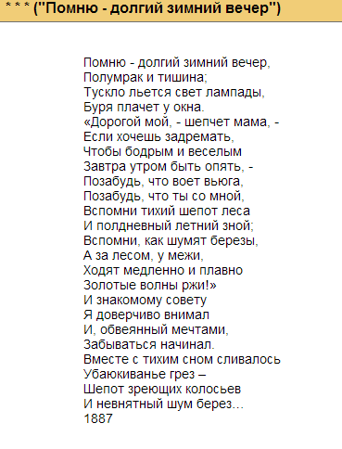
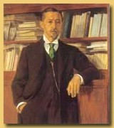

Slide 20
Предварительный анализ стихотворения Бунина «Помню долгий зимний вечер…».
• На что обратили внимание при чтении? Смена настроения, значит, смена интонации. Где, в каких строфах?
• Предметный ряд стихотворения — какие картины возникают при чтении?
• Вспомните, есть такой прием выразительности — анафора. Одинаковое начало стихов (стихотворных строчек), найдите в тексте стихотворения пример анафоры. Для чего автор использовал этот прием?

Slide 21
Закрепление приёмов художественной выразительности ( см. записи в тетради)

Slide 22
Тютчев - http://uch.znate.ru/tw_files2/urls_11/15/d-14530/7z-docs/1_html_m4f25d394.jpg
Пушкин - http://lib.omgtu.ru/userfiles/image/pushkin.jpg
Некрасов - http://bugagashki.ru/images/stories/stihi/nekrasov.jpg
Фет - http://az.lib.ru/f/fet_a_a/.photo2.jpg
Лермонтов - http://900igr.net/datai/literatura/Lermontov-poet/0021-010-Mikhail-JUrevich-Lermontov-315-oktjabrja-18141527-ijulja-1841.jpg
Зима - http://www.northlands.ru/data/media/15/a72ca6951b69b559fbd3f540435e46b2.jpg
Луна - http://img0.liveinternet.ru/images/attach/c/7/95/626/95626472_large_pbvf.jpg
Несжатая полоса - http://s009.radikal.ru/i310/1110/5f/280526263bd0.jpg
Ласточки - http://img-fotki.yandex.ru/get/5815/46092106.88/0_6b799_69baed85_XL.jpg
Сосна - http://img-fotki.yandex.ru/get/4714/4358070.15/0_66d41_454833c7_L

